Slide 1
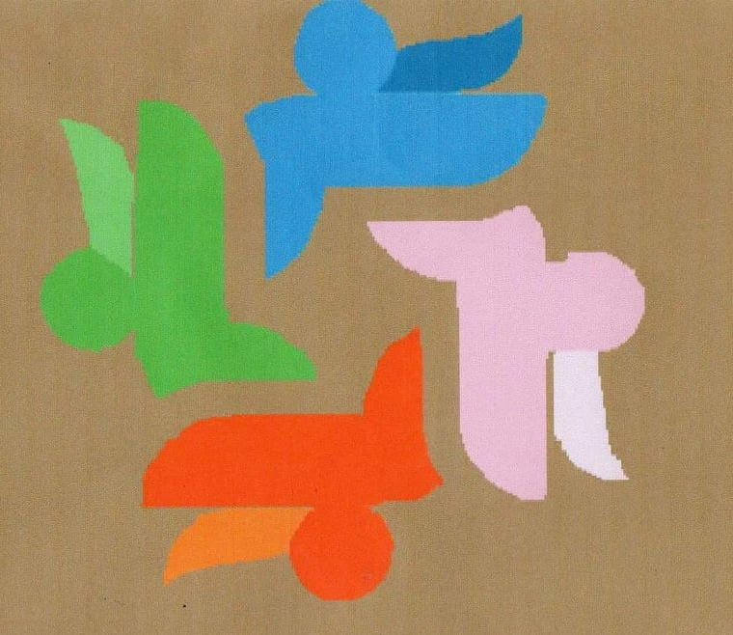
LIVRET D'ACCUEIL GEM ATTITUDE
3, Les Terrasses, Route de Monségur
33190 La Réole
0633476644
Gemlareole@gmail.com

Slide 2
Présentation GEM ATTITUDE
1°) Qu'est-ce qu'un GEM?
Le Groupe d'Entraide Mutuelle est une association d'usagers dont l'objectif est de favoriser des temps d'échanges et d'activités en vue de créer du lien entre les adhérents.
L'arrêté du 13 juillet 2011, article L14-10-5 du code de l'action sociale et des familles précise que " le gem, collectif de personnes animées d'un même projet d'entraide est une passerelle permettant aux personnes le fréquentant de retrouver une vie sociale satisfaisante".
Le GEM est aussi un lieu de prévention et de compensation de la restriction de la participation à la vie en société, pour l'égalité des droits et des chances, la participation et la citoyenneté des personnes en situation de handicap ( loi 2005) .
Le parrain du GEM ATTITUDE est l'association Solidarité Sud Gironde, convention signée le 7 novembre 2022,

Slide 3
2°) Gem Attitude, pour qui?
Le GEM de La Réole accueille en priorité des adultes en situation de handicap psychique.
Aux vues des besoins du territoire, le Gem accueille toute personne en situation de handicap, entrainant un isolement social.
La mixité des publics apporte de la tolérance, de la bienveillance et un certain dynamisme!
Le Gem de La Réole travaille en réseau avec toutes les structures et institutions du médico-social de la commune et celles avoisinantes ( foyers, ESAT, SAVS, CMP, association L’Envol, Centre de soins, CLIC, CH Cadillac, l’équipe mobile d’ergothérapeute sud Gironde etc ..)

Slide 4
3°) Un GEM, pourquoi?
Le Gem, Groupe d’Entraide Mutuelle répond à un besoin d’accompagnement dans la vie quotidienne.
Il ne remplace ni les soins ni les aides sociales, il est un complément, un outil d’insertion, de lutte contre l’isolement et de prévention de l’exclusion sociale.
Lieu convivial, au cœur de la ville, il propose des activités auxquelles participent les adhérents dans la plus grande liberté.
Ils peuvent ainsi, quand ils le souhaitent, s’y retrouver, s’entraider pour passer des moments conviviaux, organiser ensemble des activités et des sorties, prendre des responsabilités et reprendre confiance en soi, en l'autre.
Pour remplir sa mission spécifique d'entraide et d'accompagnement des personnes, le GEM tisse un réseau de partenariats avec son environnement.
La fréquentation d’un GEM a finalement des effets thérapeutiques et évite un grand nombre de rechutes.
Définition de l'UNAFAM

Slide 5
4°) Comment devenir adhérent?
Pour devenir membre du GEM, il suffit de remplir un contrat visiteur, permettant durant deux mois, de bénéficier des locaux et participer aux activités ou sorties.
Après ces mois d'essai, l'adhérent rempli un contrat annuel s'engageant à respecter le règlement intérieur du GEM et règle la cotisation de 12 euros pour l'année.
Pour participer aux activités, il a été voté lors de l’adoption des statuts du GEM, la participation financière de l’adhérent doit être équivalente à 30% de la somme totale,

Slide 6
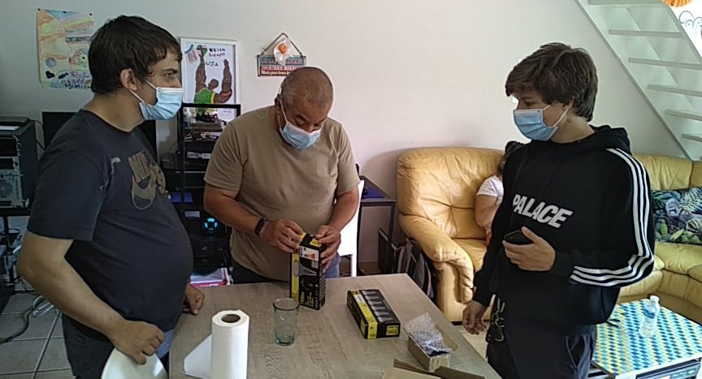
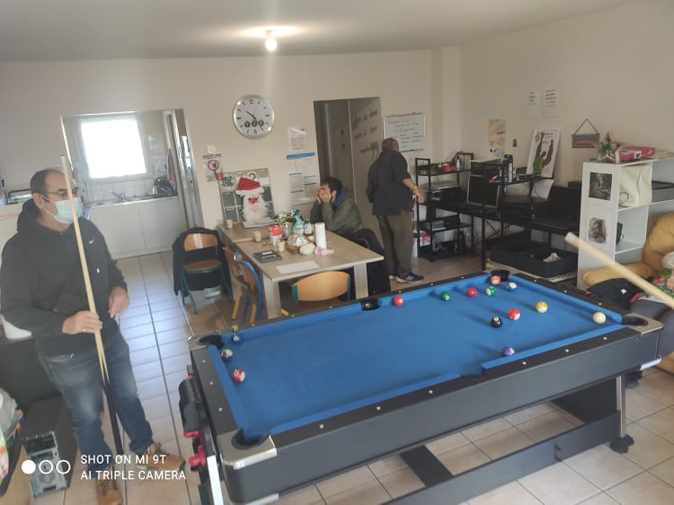
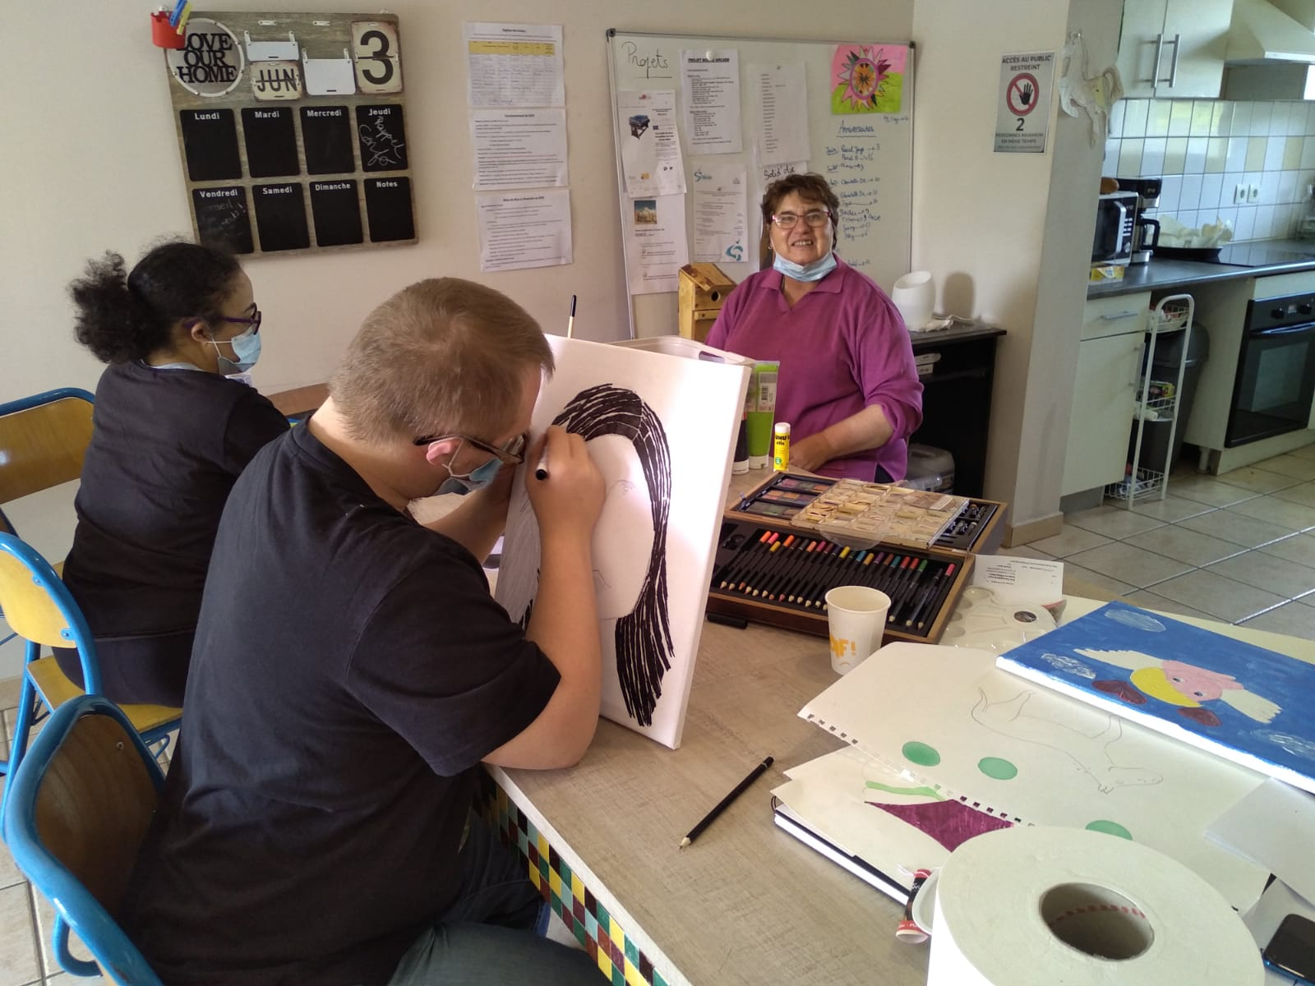
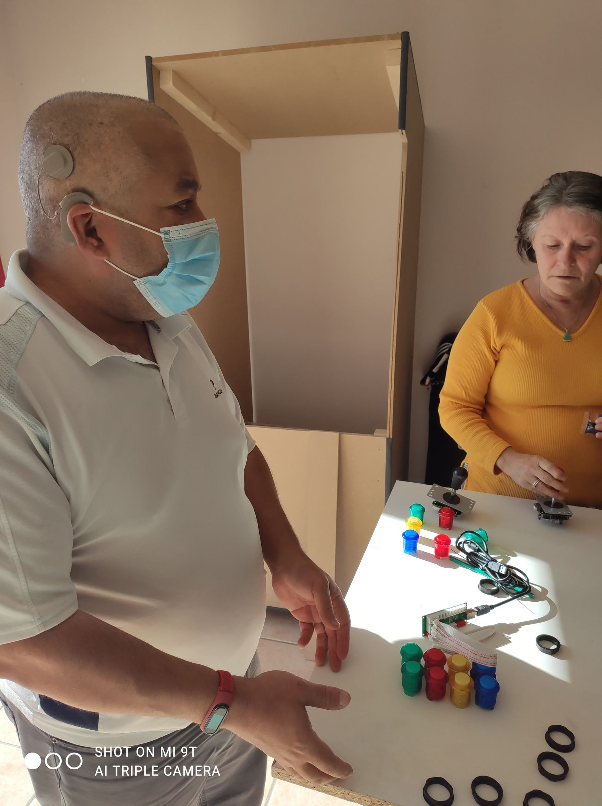
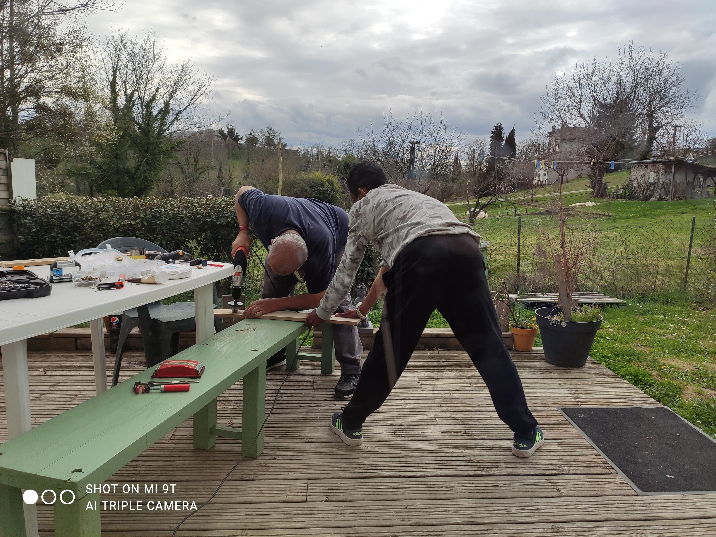
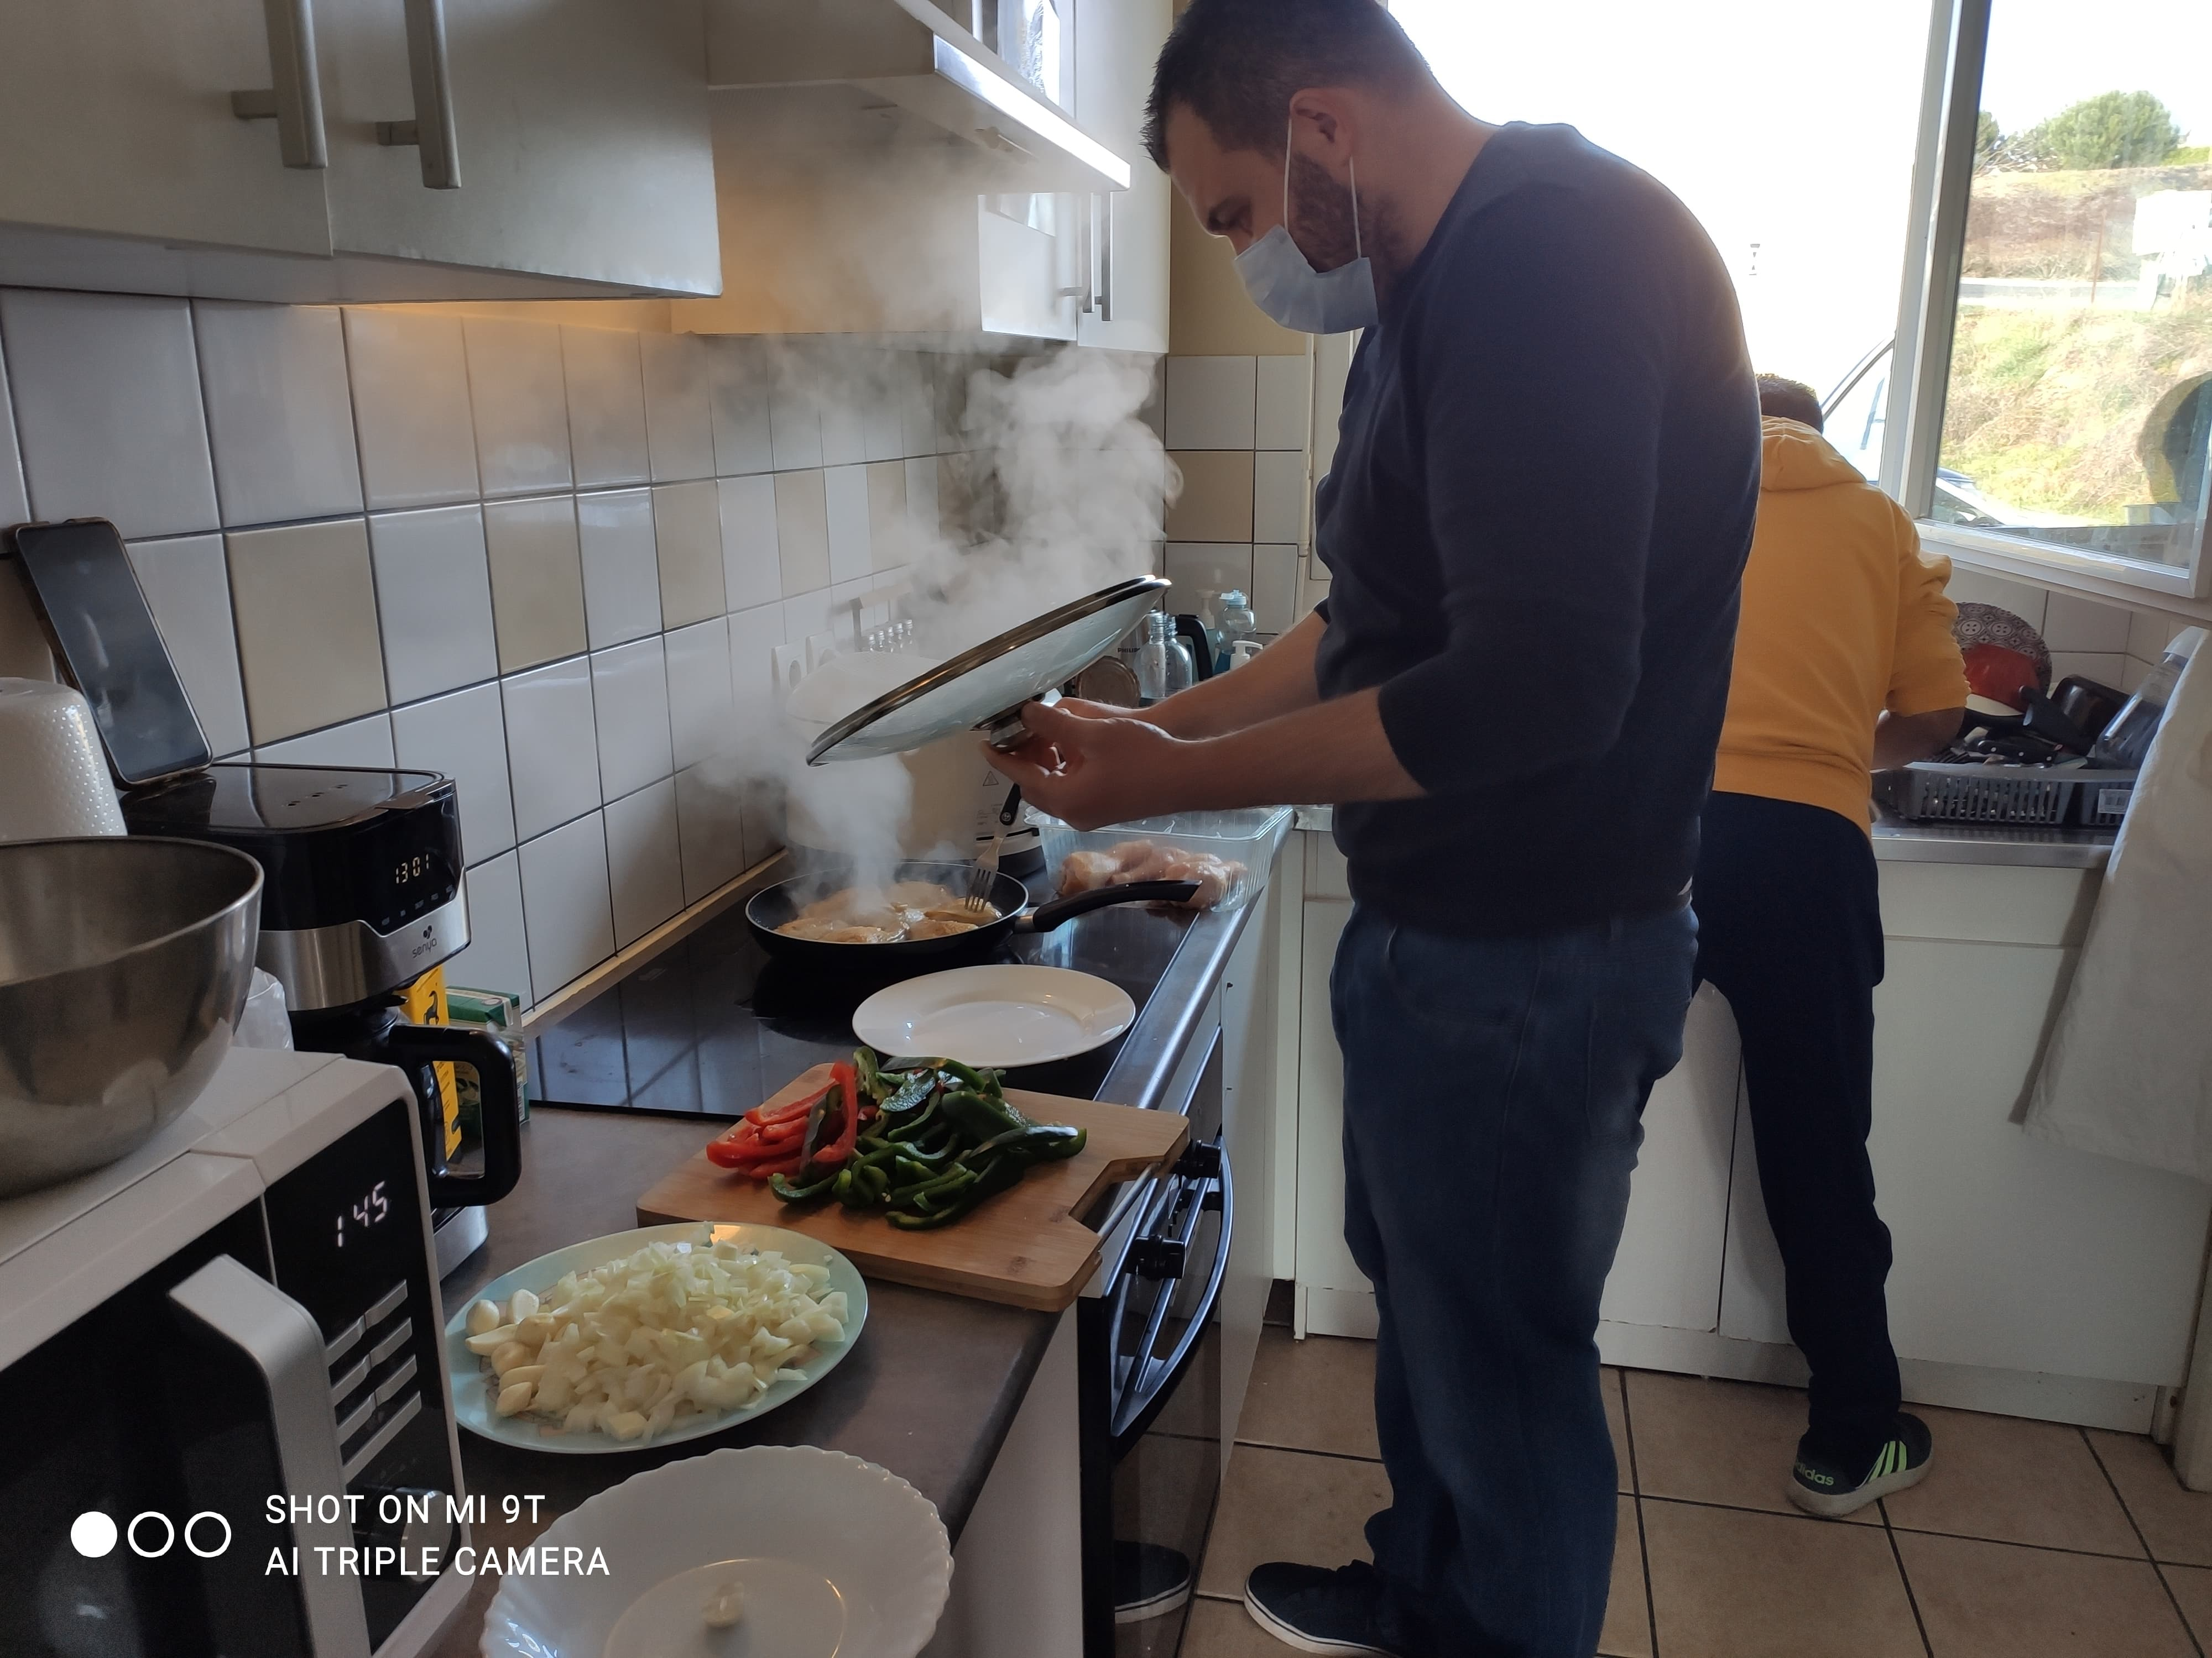
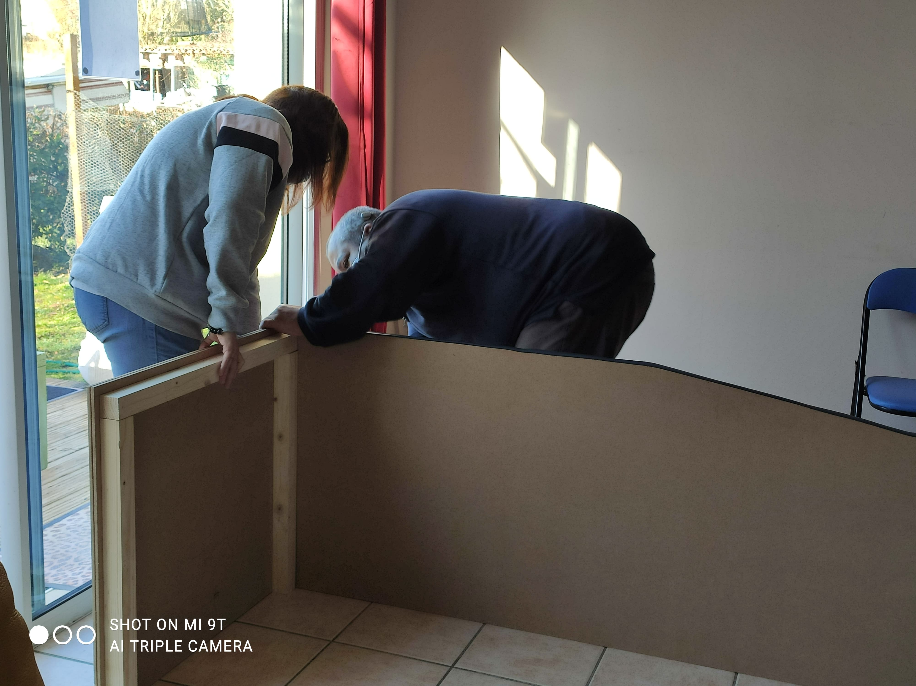
Les activités
Dans les locaux du GEM de La Réole, une multitude d'activités sont à disposition des adhérents.
Arts plastiques et créatifs (cours de peinture,
de dessin, mosaïque, loisirs créatifs)
Ateliers bricolage (Fabrication d'une borne arcade, de meubles, décoration, restauration )
Ateliers cuisine et repas collectifs tous les jeudi

Slide 7
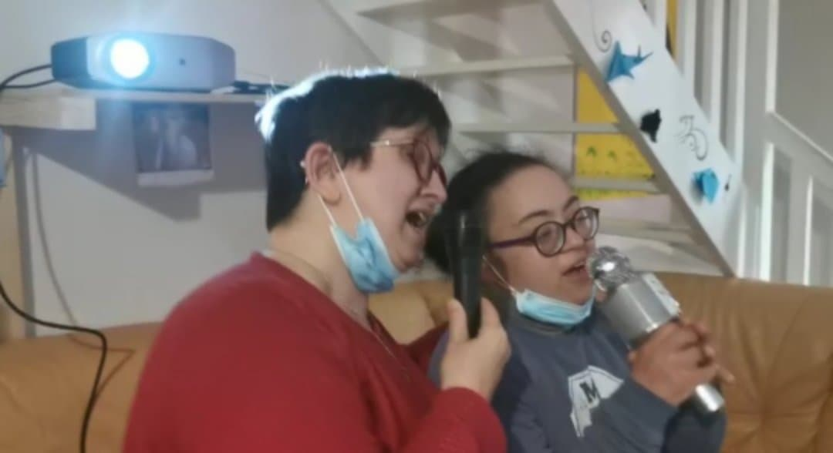
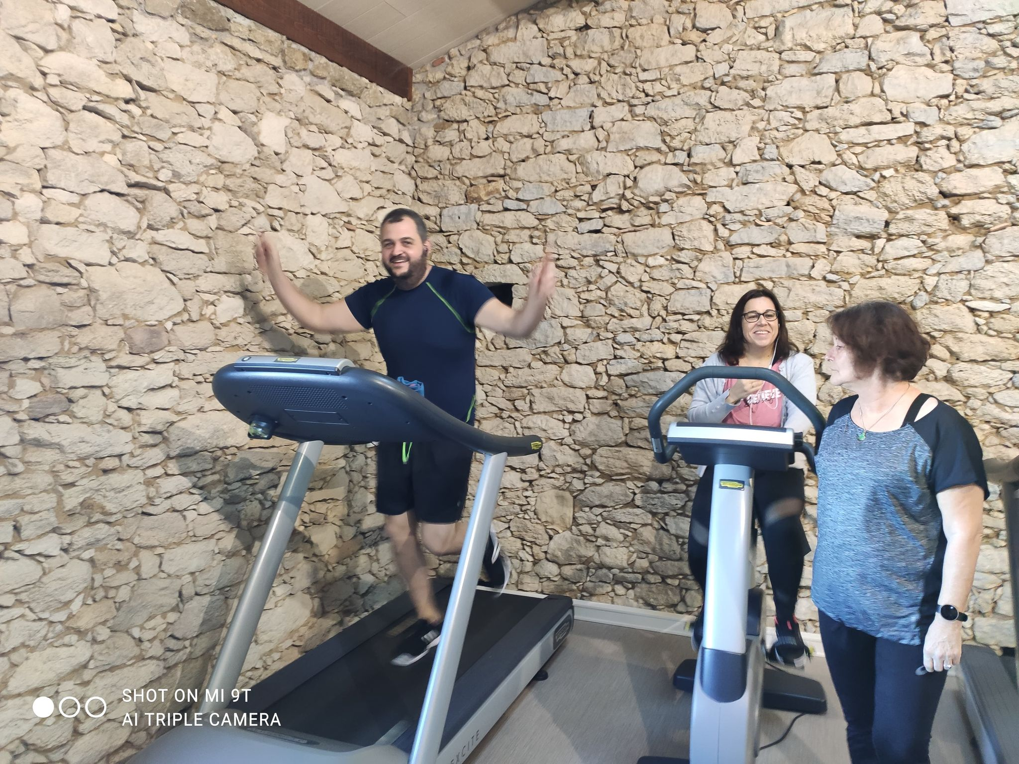
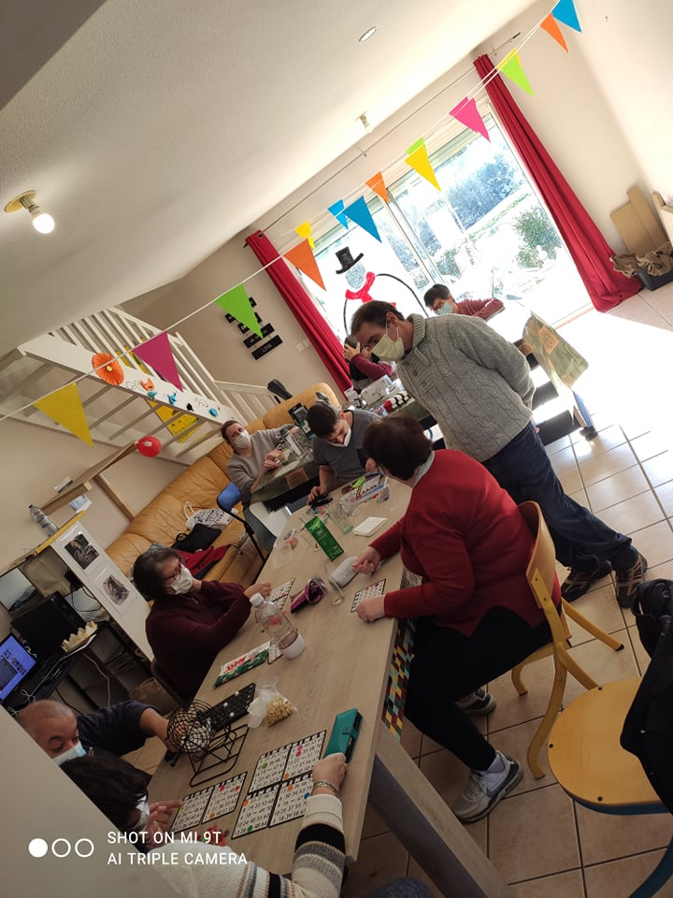
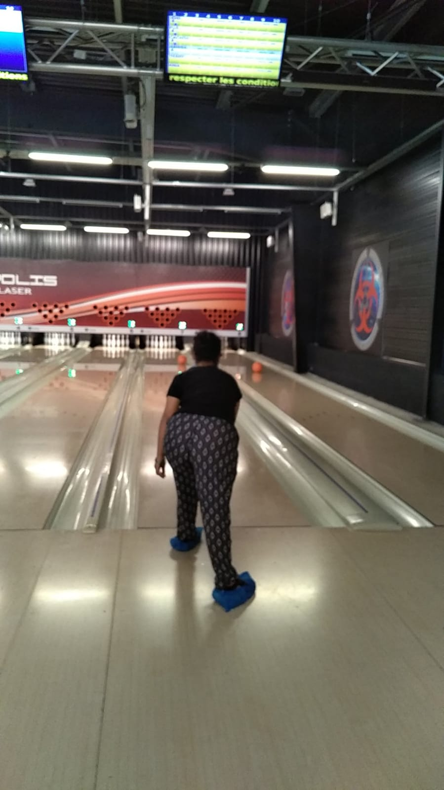
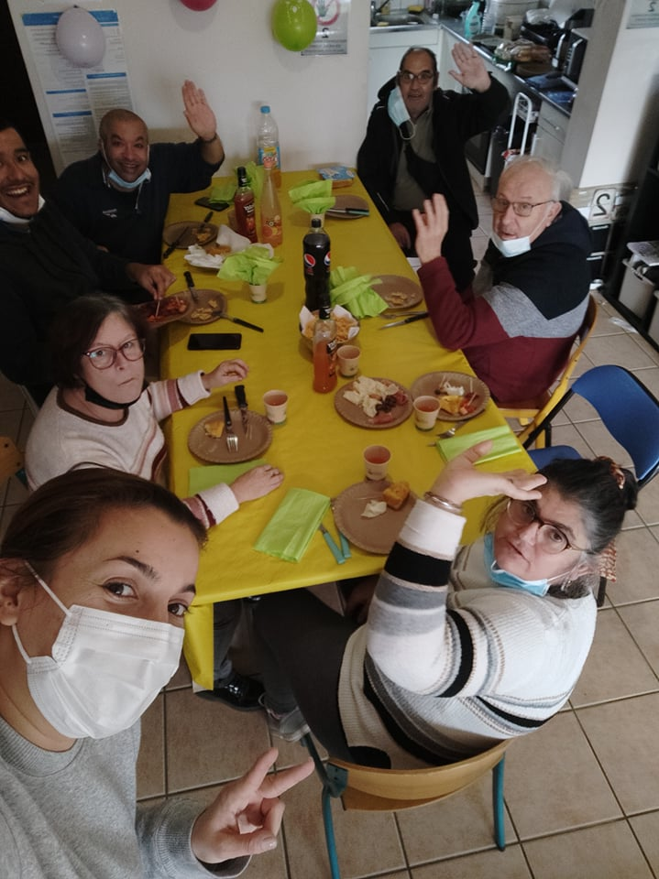
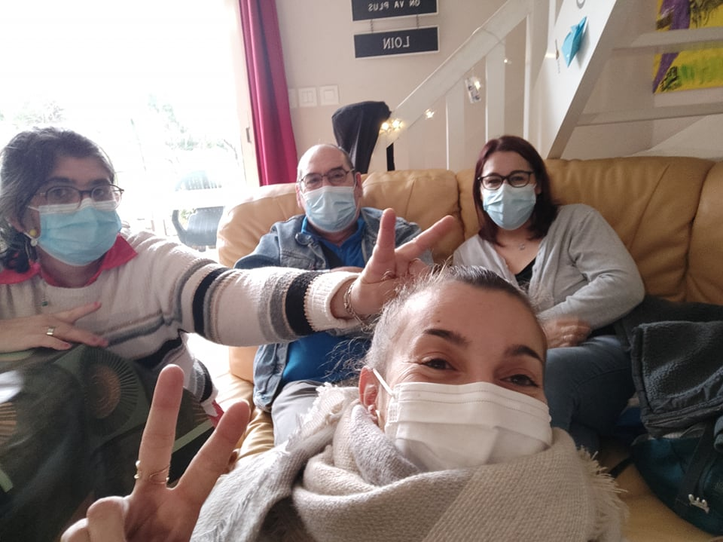
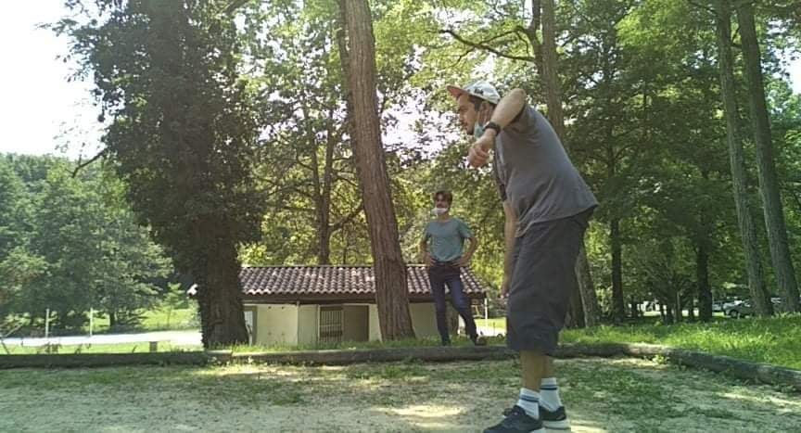
Soirées diverses: loto, anniversaires
karaoké,cinéma, pétanque, molky
billard, hairockey, babyfoot,
jeux de société,

Slide 8
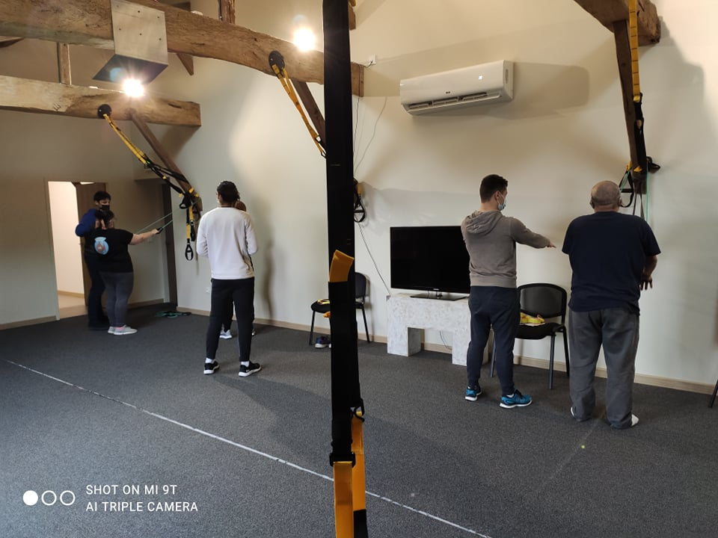
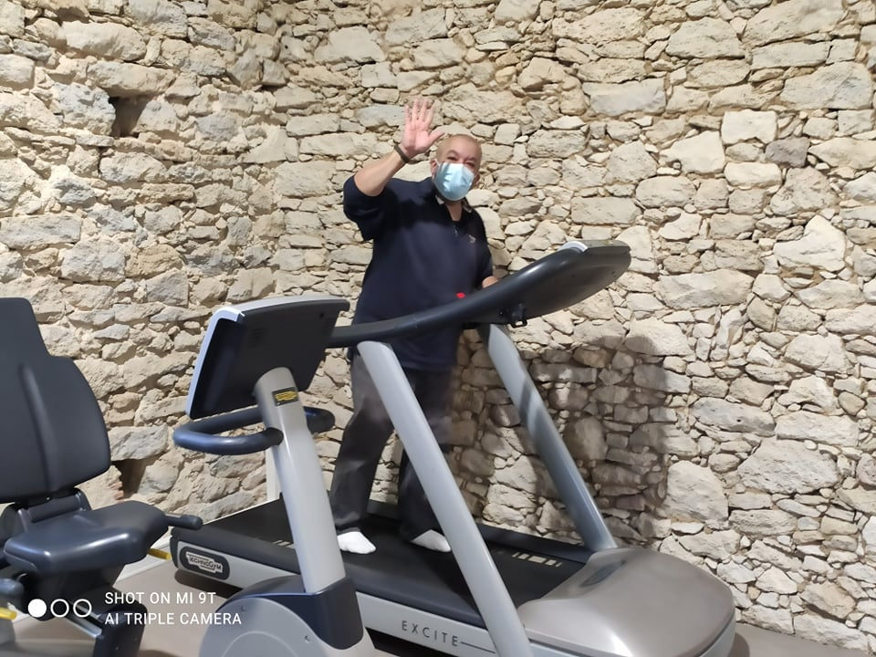
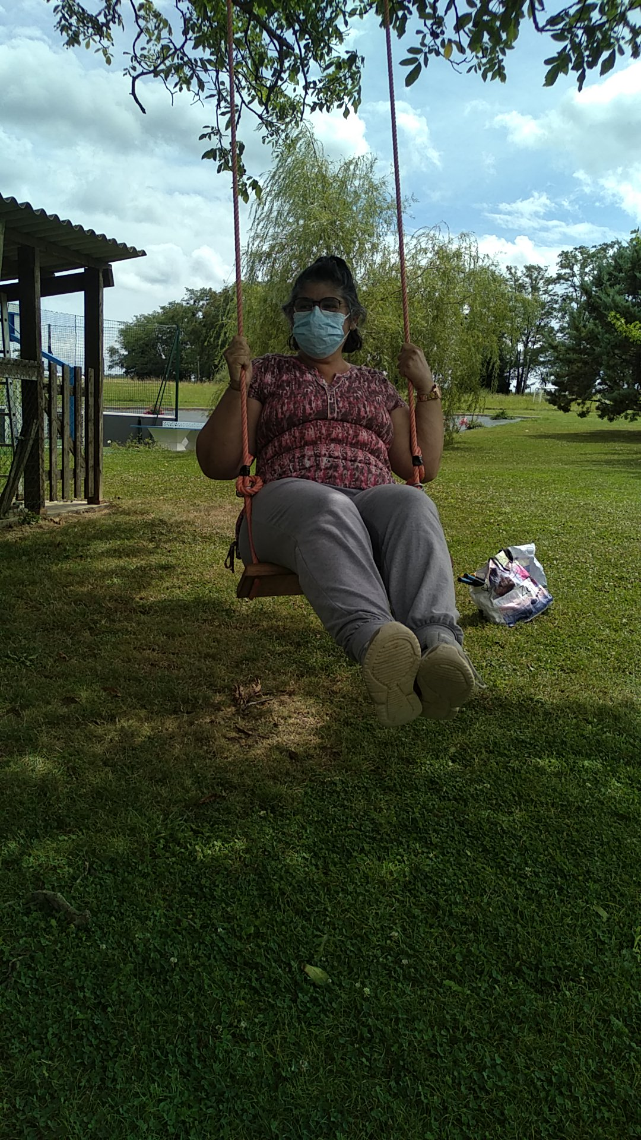
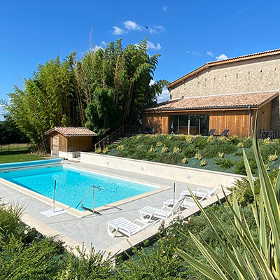
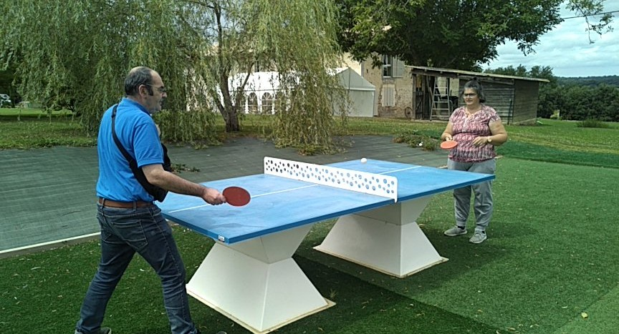
SALVEO, notre partenaire sport et bien être Activité physique adaptée et balnéothérapie APA tous les vendredi matin 9h30-10h30 et lundi après midi 14h30 15h30, Loubens
-

Slide 9
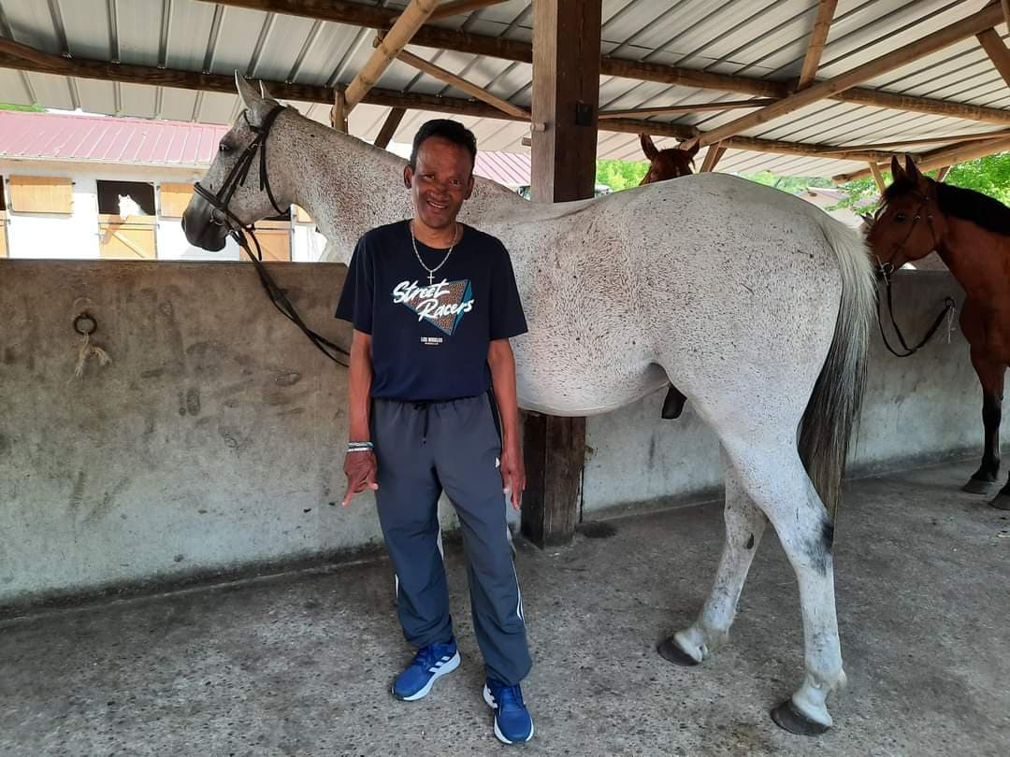
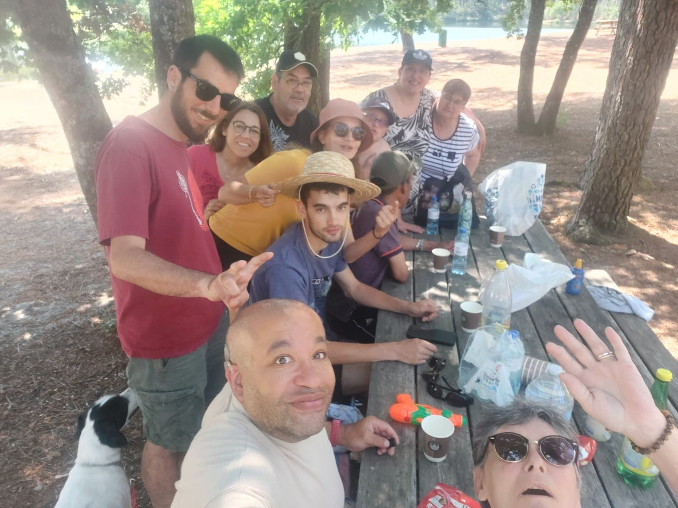
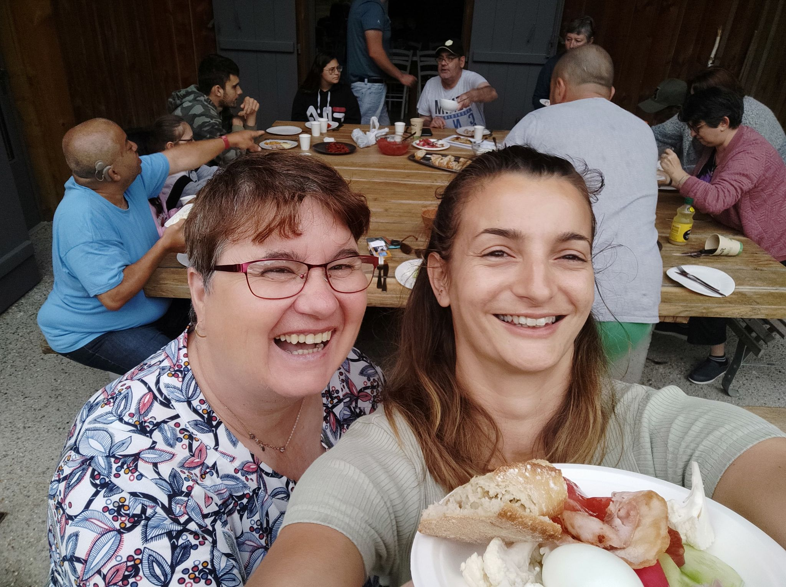
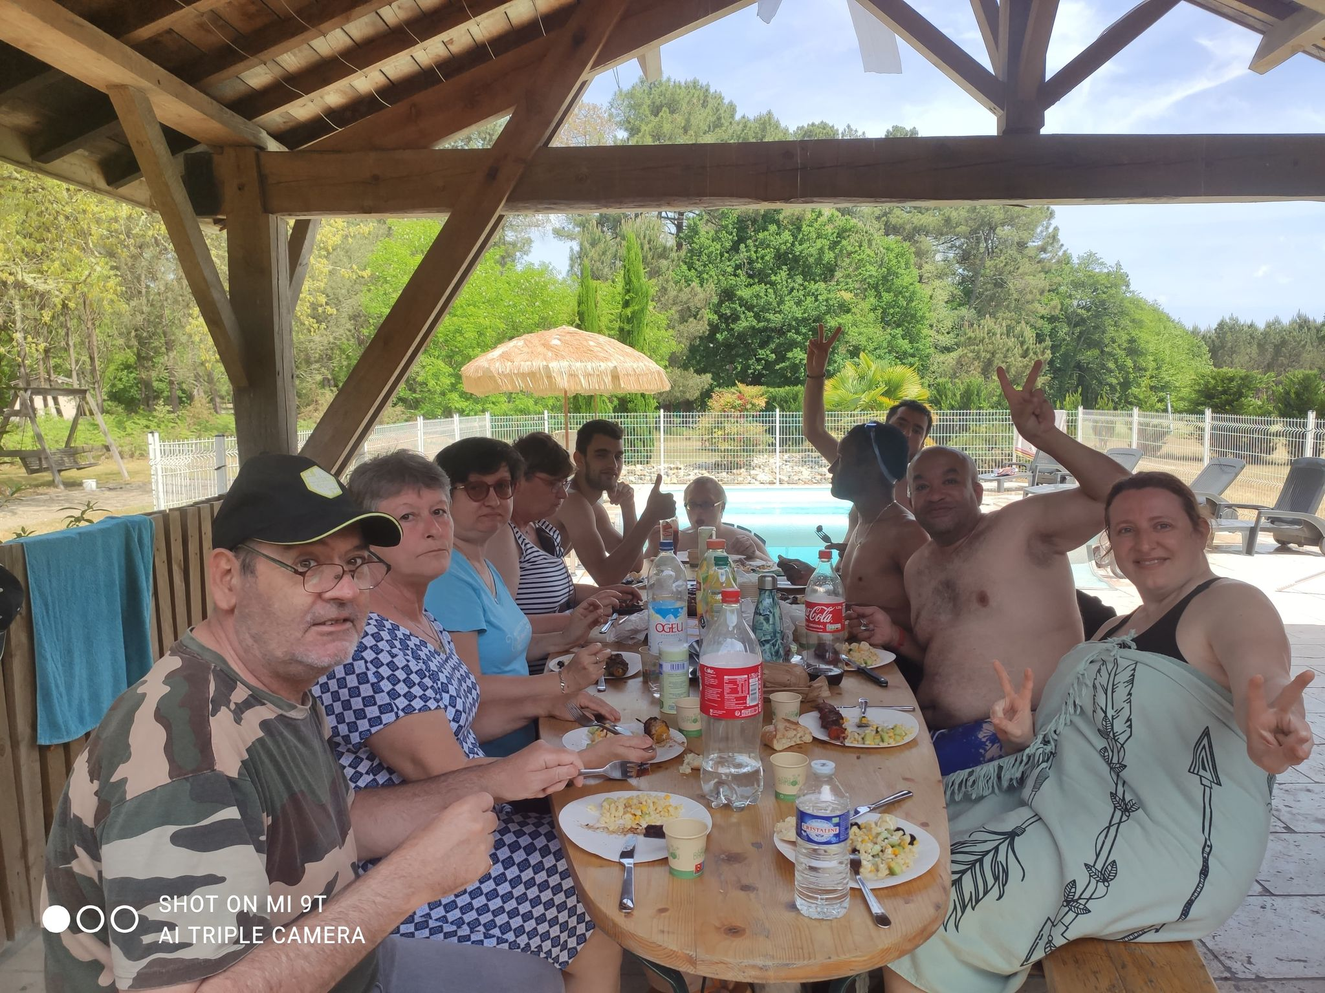
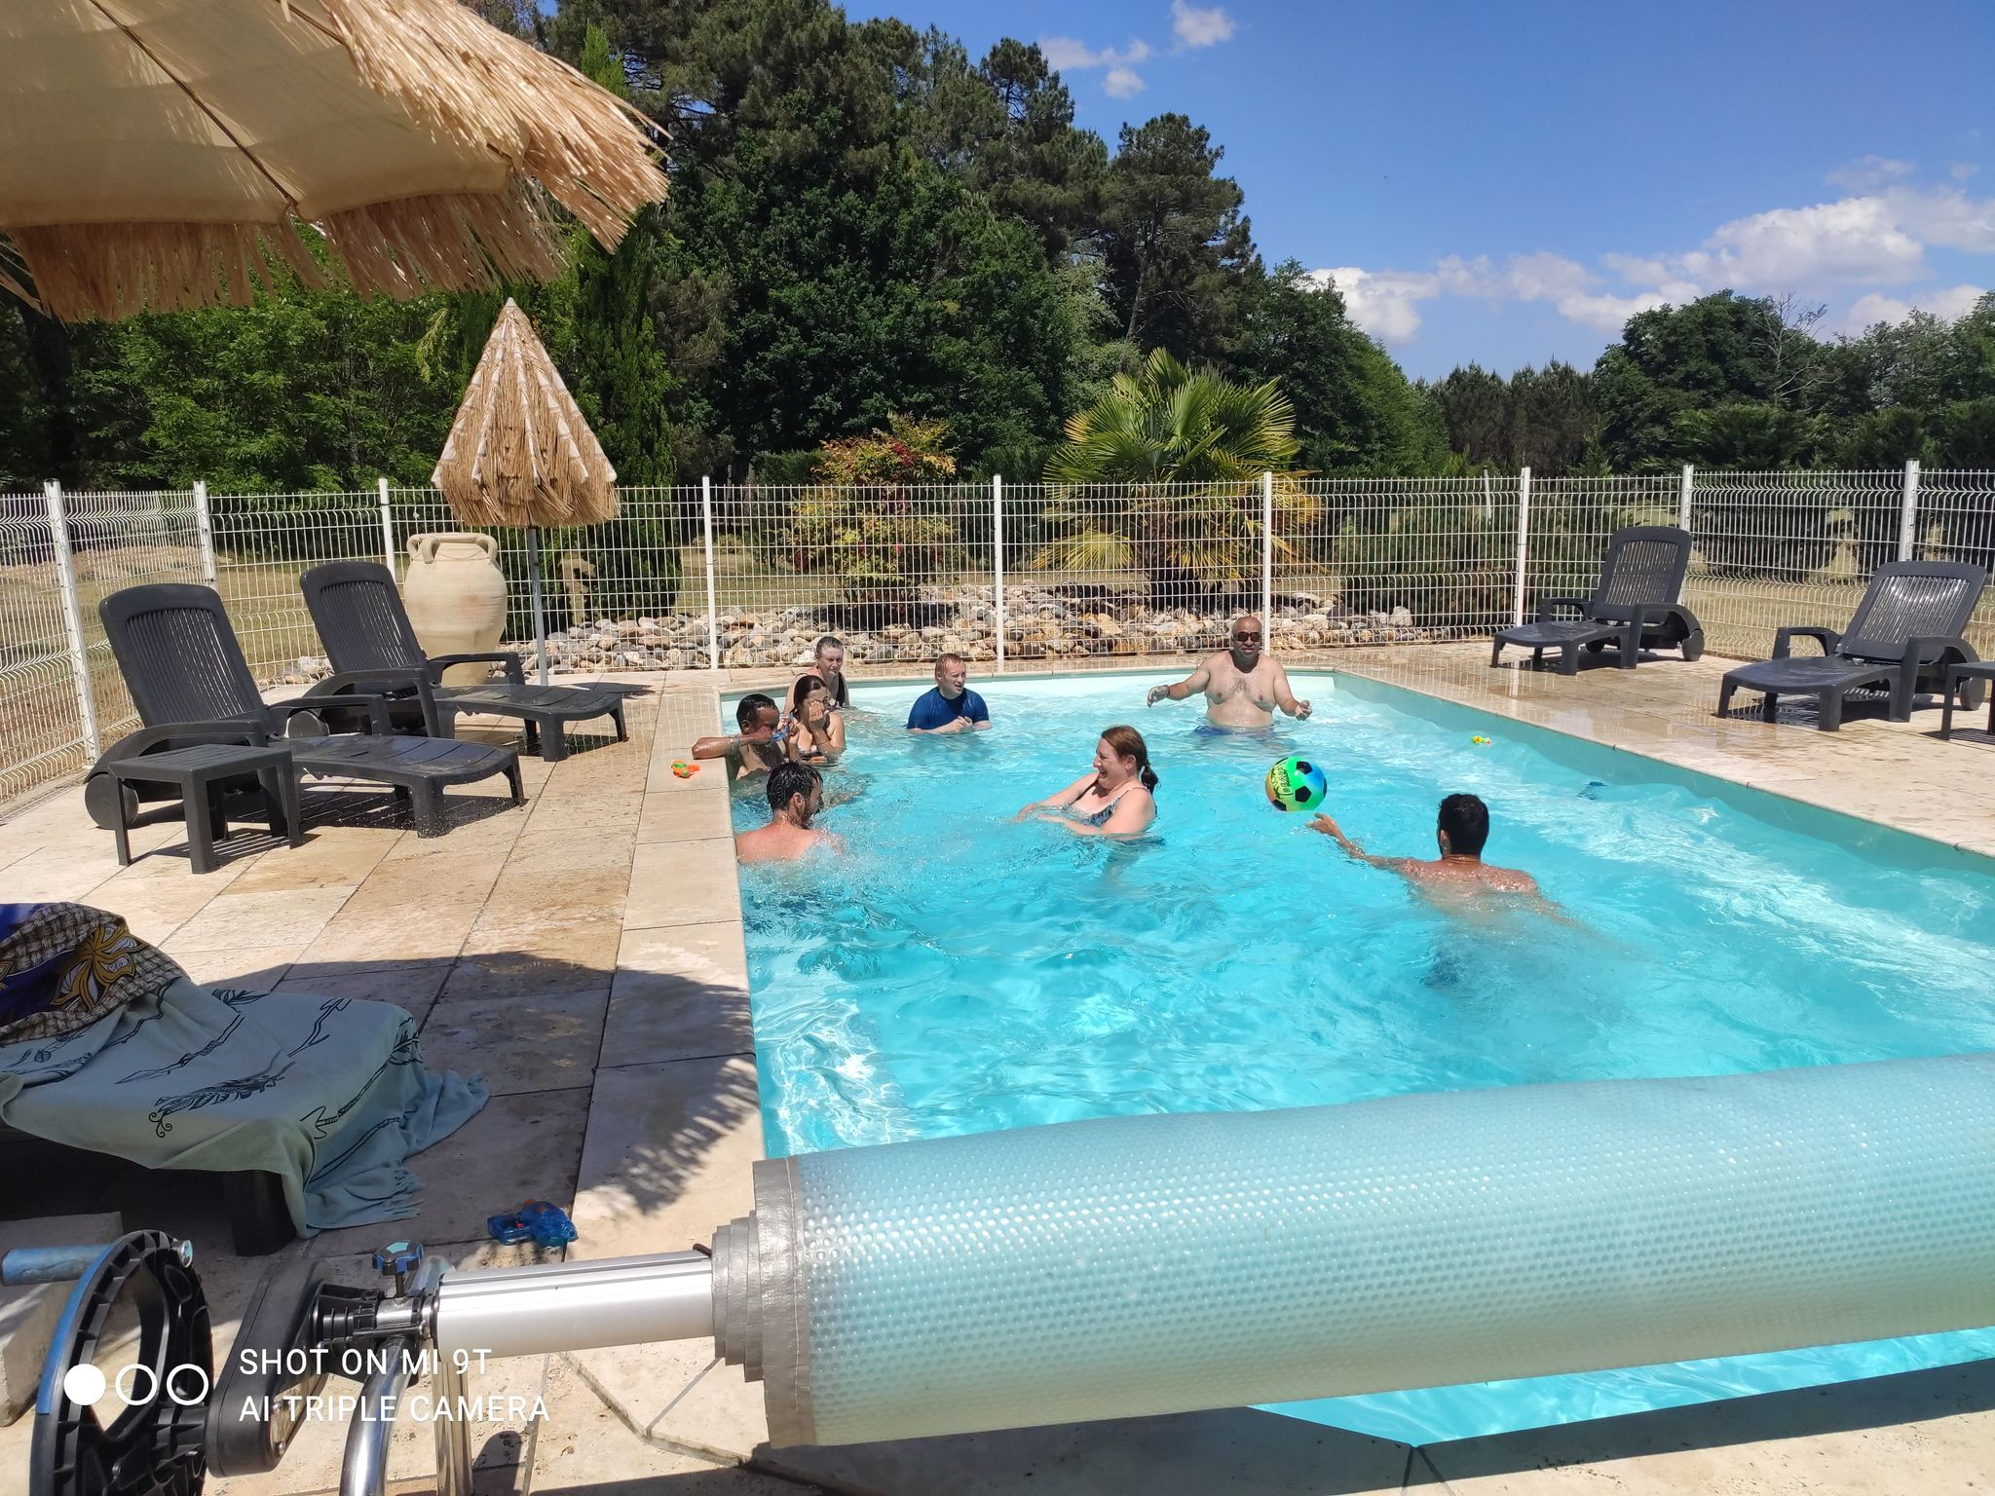
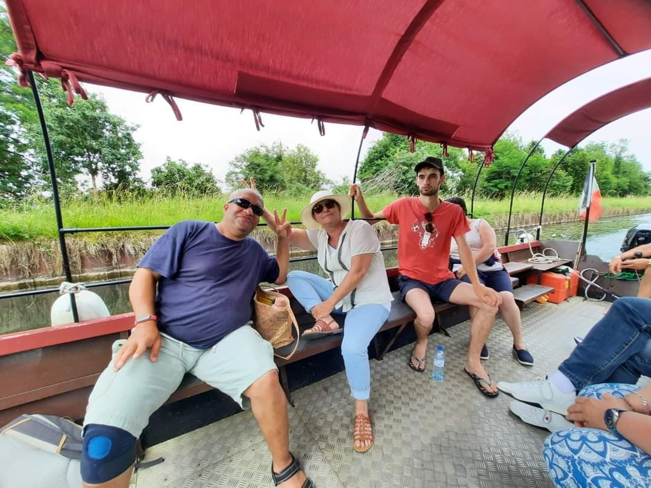
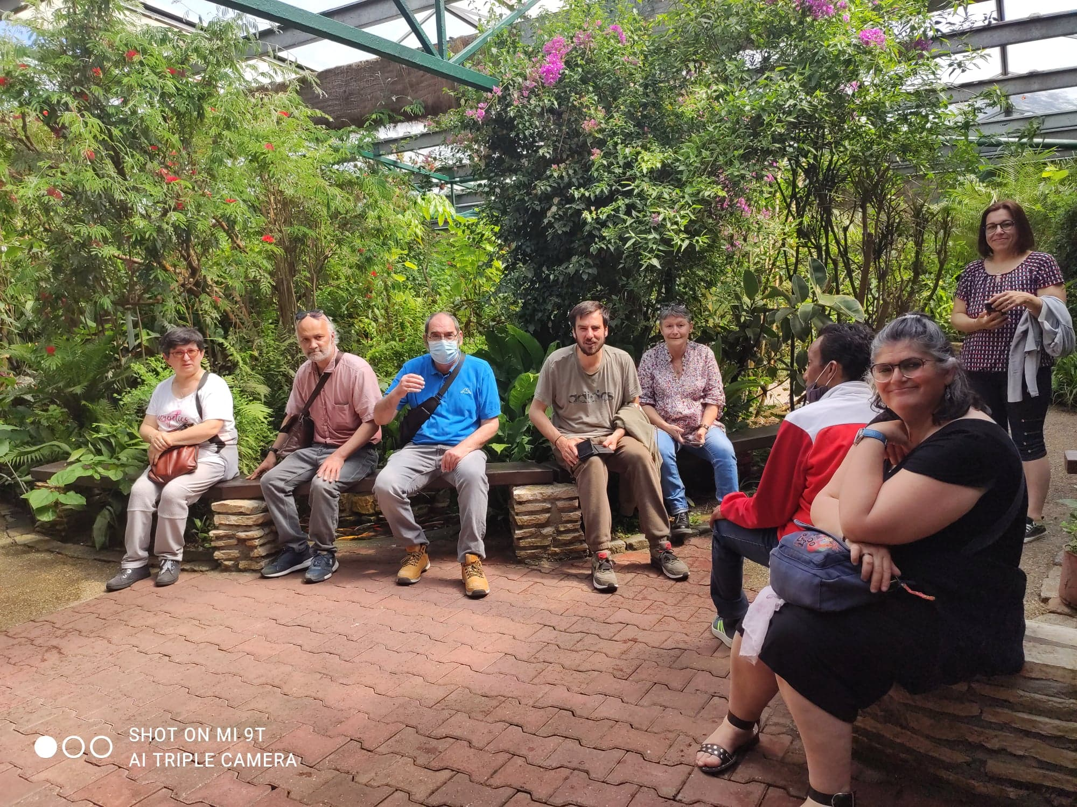
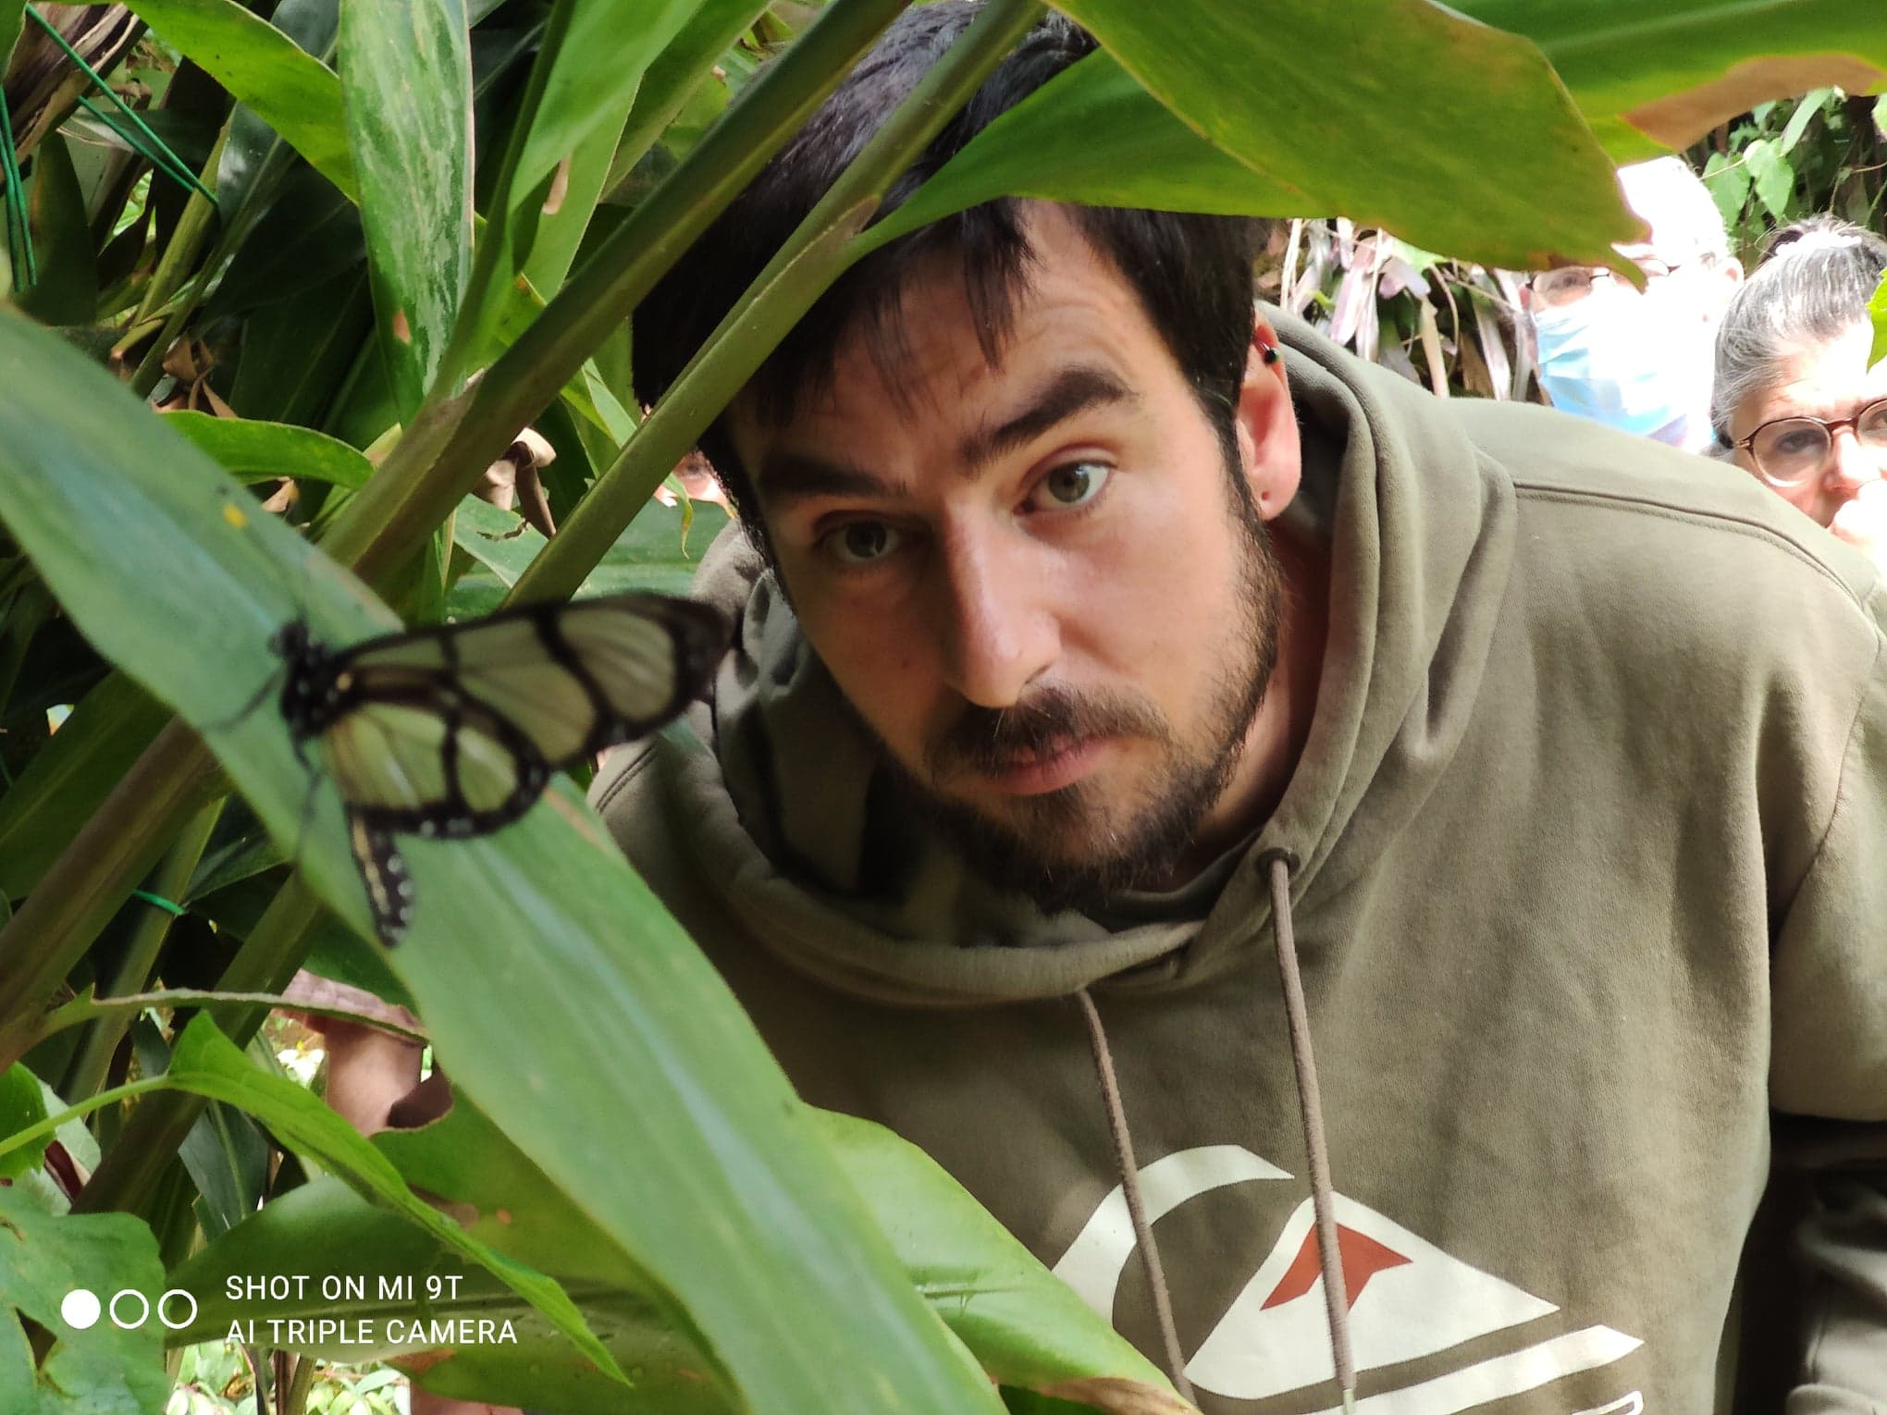
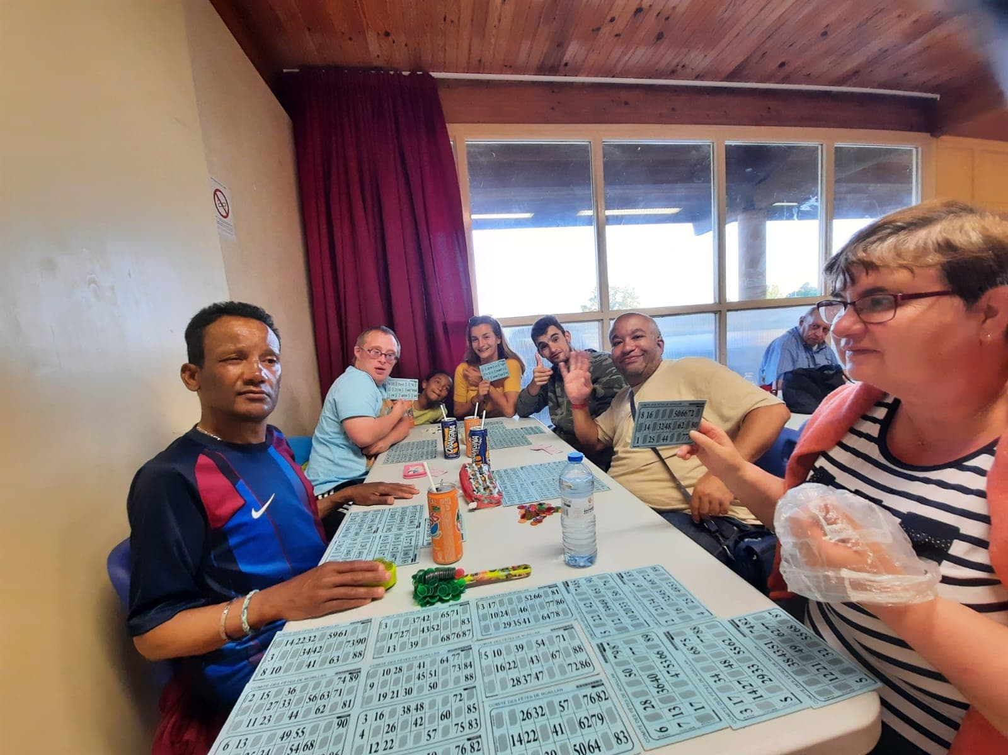
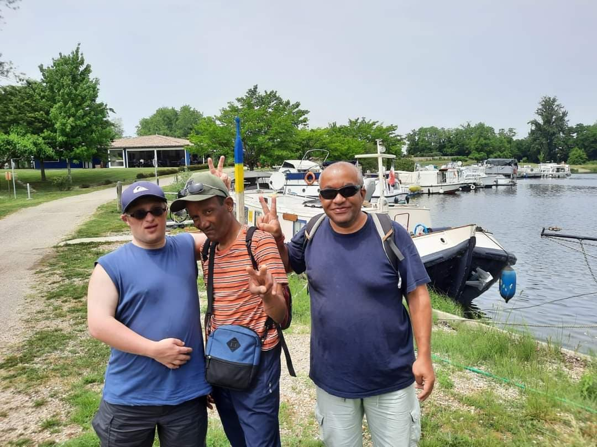
Les séjours
Adhérer au GEM, c’est aussi pouvoir bénéficier de vacances à prix réduits,
Participer au séjours renforce la cohésion de groupe, la confiance en soi et en l’autre, favorise la découverte et le dépassement de soi,

